Slide 1

PROJETO INTEGRADOR

Slide 2

INTEGRANTES DO GRUPO:
Caroline Vantim (Scrum Master)
Ester Moraes
Fernando Maldonado (Product Owner)
Harthur Felipe Benetti
Luca Wyllian Beteghella
Luiz Fernando Avelino Betelli
Stefany Aparecida Martins

Slide 3
Matérias Envolvidas no Projeto Interdisciplinar :
Engenharia de Software II
Professor: Jonas Bode
Desenvolvimento Web II
Professor: Orlando Saraiva do Nascimento Junior
Banco de Dados Relacional
Professor: Nilton Cesar Sacco

Slide 4


1. Introdução
O projeto é baseado no 4º Objetivo de Desenvolvimento Sustentável (ODS) da ONU (Organização das nações unidas).

Slide 5


2. (4° ODS - Educação de Qualidade)
A meta é assegurar a educação inclusiva e equitativa e de qualidade, e promover oportunidades de aprendizagem ao longo da vida para todos.

Slide 6

3. Objetivos de Desenvolvimento Sustentavél (ODS)
A criação da agenda global foi adotada durante a Cúpula de Desenvolvimento Sustentável das Nações Unidas em setembro de 2015, composta por 17 objetivos e 169 metas.
Abrange erradicação da pobreza, segurança alimentar, agricultura, saúde, educação, igualdade de gênero, redução da desigualdade, energia, água e saneamento, padrões sustentáveis de produção e consumo, mudanças climáticas, cidades sustentáveis, conservação e desenvolvimento sustentável.

Slide 7

4. Objetivo do Projeto
Desenvolver uma plataforma digital de ensino que permita que professores, coordenação e empresas criem postagens. As empresas parceiras podem realizar as postagens das oportunidades de emprego e os alunos terão acesso a esses posts. Coordenação e professor podem realizar posts a respeito de tarefas, avisos e conteúdos extras.

Slide 8


5. LOGOTIPO
Possui a forma de uma pessoa utilizando um capelo, representando assim o aluno, e referenciando o ensino em geral.
"Mais" referência ao símbolo de "+", que é muito utilizado na matemática, por exemplo.
"Ensina" vem do ensino, visto que o projeto tem como objetivo melhorar a educação.

Slide 9

6. Requisitos Funcionais [RF]
4.1 [RF001] Criação de cadastros
4.2 [RF002] Instituição de Ensino verifica as informações do Estudante
4.3 [RF003] Conexão ao Banco de Dados
4.4 [RF004] Aba Posts

Slide 10
7. Requisitos não Funcionais [NF]
5.1 [NF001] Compatibilidade
5.2 [NF002] Velocidade
5.3 [NF003] Segurança

Slide 11
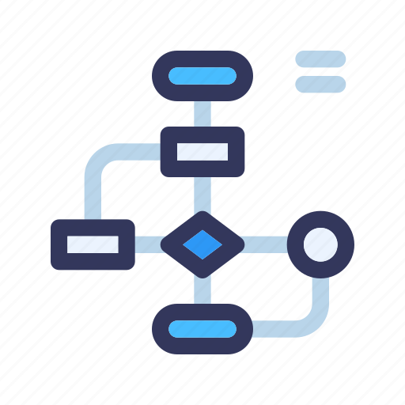
8. Funcionalidades
Diagrama de Caso de Uso (UML)
Permite uma visualização geral do sistema, mostrando todas as suas funcionalidades de forma clara, o que torna mais fácil de decidir ao decorrer do desenvolvimento se o sistema está bem especificado, ou se faltam ainda funcionalidades a serem adicionadas.

Slide 12
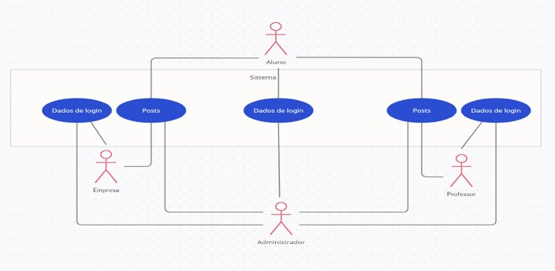
DIAGRAMA DE CASO DE USO

Slide 13

Apresentando Modelo Banco de Dados Utilizado

Slide 14
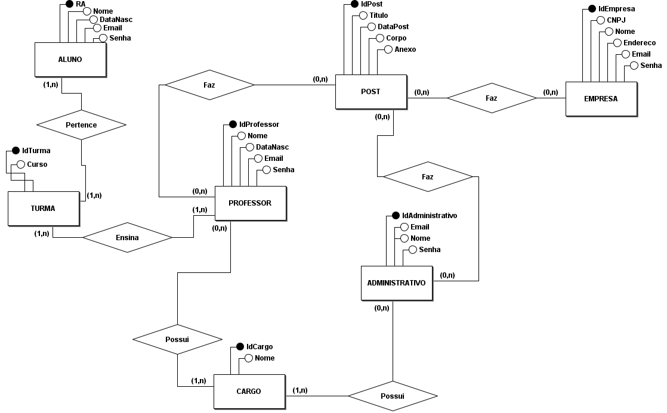

Slide 15
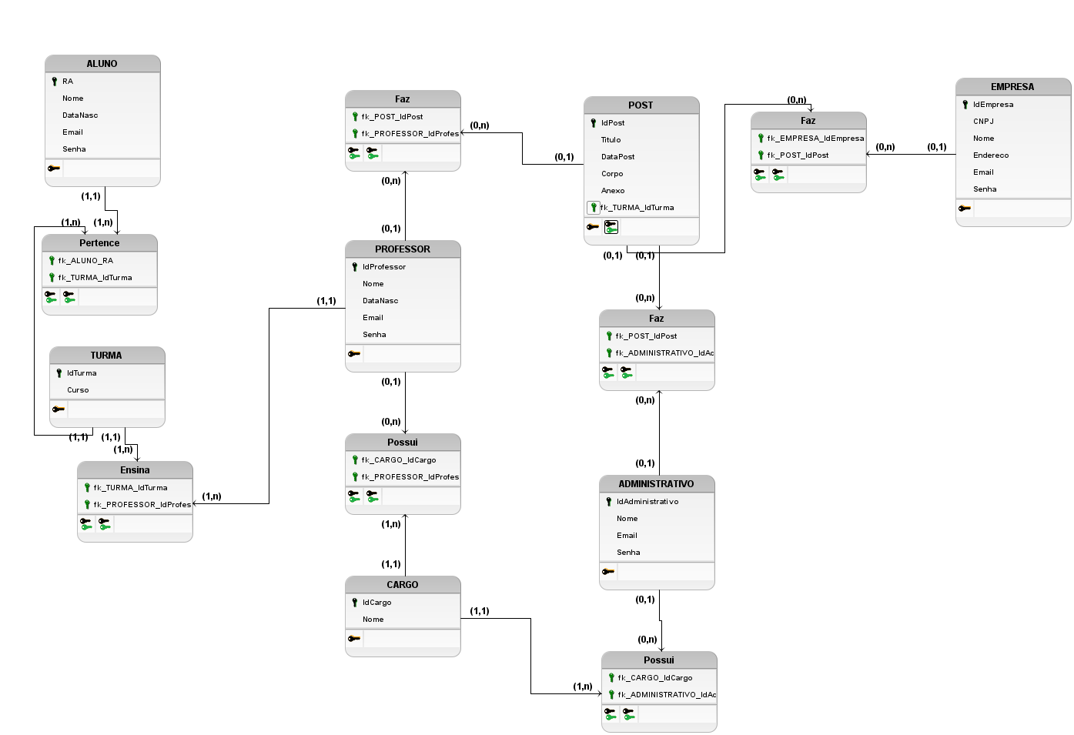

Slide 16







Linguagens Utilizadas no Projeto
MYSQL
PHP
HTML
JAVASCRIPT
CSS
BOOTSTRAP

Slide 17
Muito Obrigado!

Slide 18
Referências
CMSP
https://centrodemidiasp.educacao.sp.gov.br/
TEAMS
https://www.microsoft.com
FIGMA
https://www.figma.com
PHOTOSHOP
https://www.photoshop.com

